Slide 1
控制實驗第12組
0811252 林冠陞
110611051 李佑庭
110511194 張峻瑋

Slide 2
大綱
整體流程
分工
沒有完成的部分

Slide 3
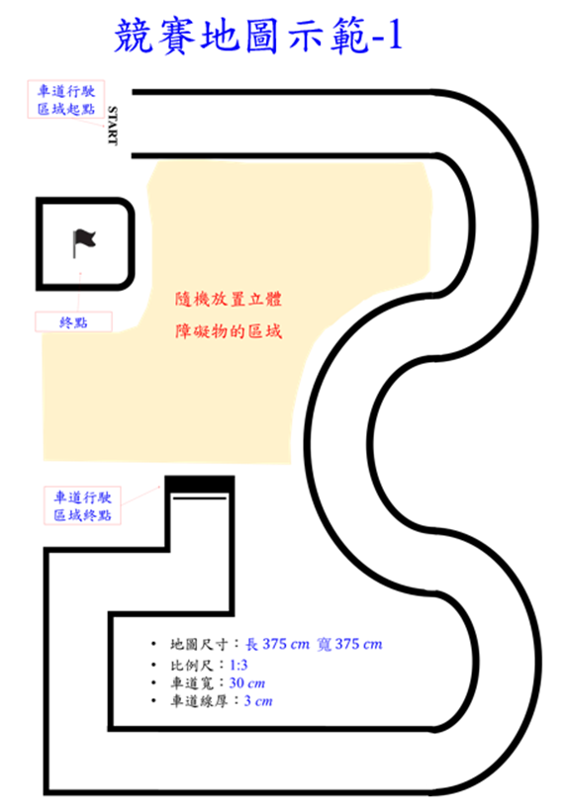
Flow
開啟相機、初始化串口、光達
自走小車循線(第一部分)
車道線判斷
PID控制
路標辨識
光達模式(第二部分)

Slide 4
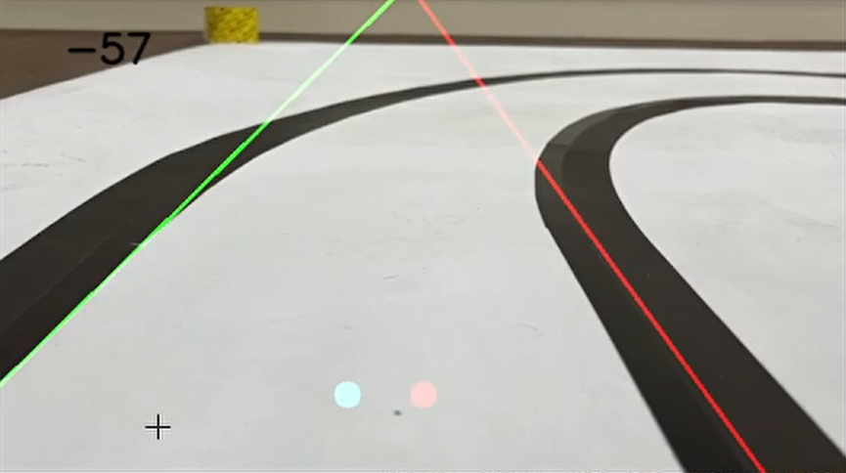
640
影像處理
250
480
車道中心
畫面中心
y=400
err

Slide 5
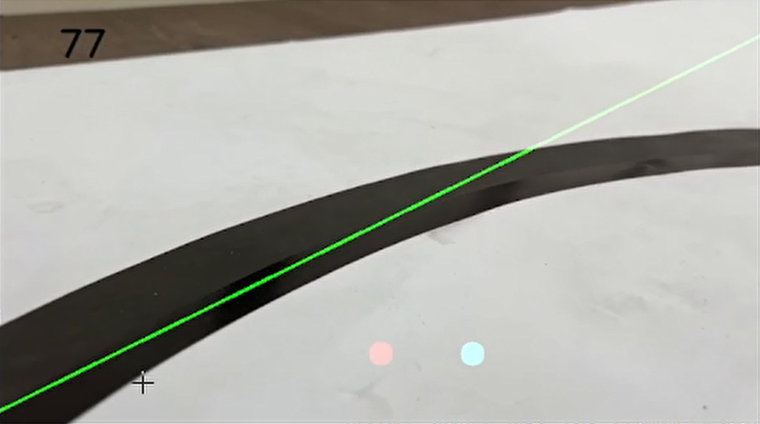
PID循線控制
利用線的斜率判斷左(右)車道線
分別把所有左(右)車道線作平均
若兩條線，則車道中心為 在y=400時，兩條線的x座標平均
若只有一條線，則定
車道中心離線一段距離(offset)
5. 把err做PID控制，得到u
6. 把u傳給arduino，
控制馬達轉速
offset
err

Slide 6
路標(三角形)辨識
找到三角形(面積大於一定值)
找到三個頂點的x座標
用x座標算兩兩距離，找到特殊點
利用特殊點與其他點的x座標相減，辨識方向，並記錄
a(89)
a(20)
c(60)
c(46)
b(18)
b(92)

Slide 7
循線全部分(第一部分)
PID循線
當看到三角形，辨識方向並記錄
超聲波 : 每 0.5 秒發射一次，並記錄距離
當距離前方(三角形) 50 cm 以內，執行:
(1)暫停 1 秒 (用於告知我們有成功判斷)
(2)前進 3.5 秒
(3)左(右)轉 1.5秒
(4)繼續PID循線
5. 反覆以上，直到進入第二部分(光達區)

Slide 8
Learning to summarize from human feedback (NeurIPS 2020)
光達模式(第二部分)
if 自走小車離開循線區
暫停，給光達一點時間初始化
if 小車離右牆過近 → 向左轉
else
while 前面尚未遇到牆
直走
if 左邊或右邊有障礙物
相對應左右轉以閃避（模糊控制）
停下來→左轉→停下來
重複5 - 8且盡量靠右，直到前面、右邊皆是牆為止

Slide 9
Learning to summarize from human feedback (NeurIPS 2020)
分工
林冠陞：
模糊控制(未實現)
李佑庭：
PID控制、馬達控制、三角形辨識
張峻瑋：
馬達編碼器控制（未實現）、超音波Arduino部分、光達

Slide 10
未完成項目列表
模糊控制
馬達編碼器回授控制

Slide 11
模糊控制
車道呈現原理：
以複數條線段的方式構成
正斜率為左車道線，負斜率為右車道線
判斷方式：
以當下所有線段的平均座標，減去影像中心座標，得出的偏移量大小來做判斷

Slide 12
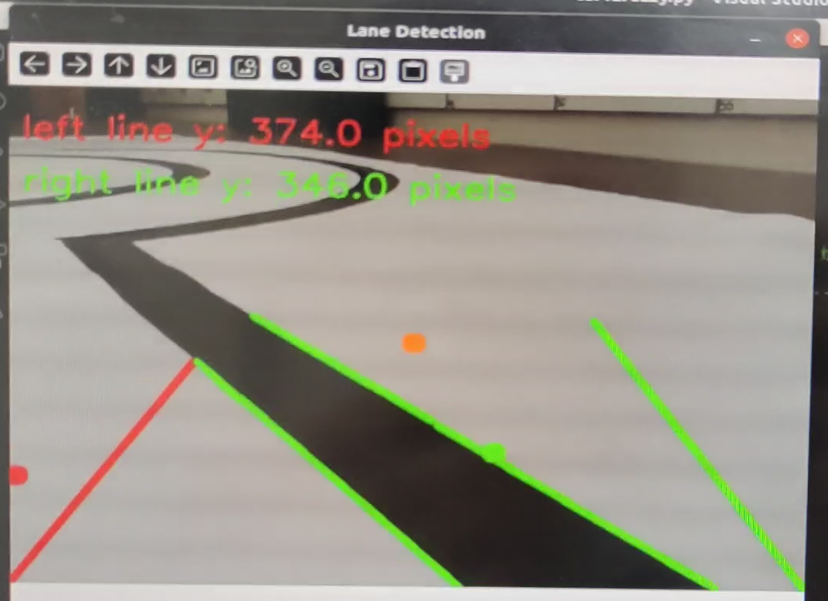
模糊控制

Slide 13
馬達編碼器回授控制
想法：
給定想要的馬達轉速，使用timer中斷，每單位時間轉幾個脈衝算得轉速，利用這兩者的差寫一個PID控制器。
困難：
Timer中斷使得此回授機制在與其他程式整合時不太順暢，且解析度不太好，故捨棄。

Slide 14
Thank you!

